Slide 1
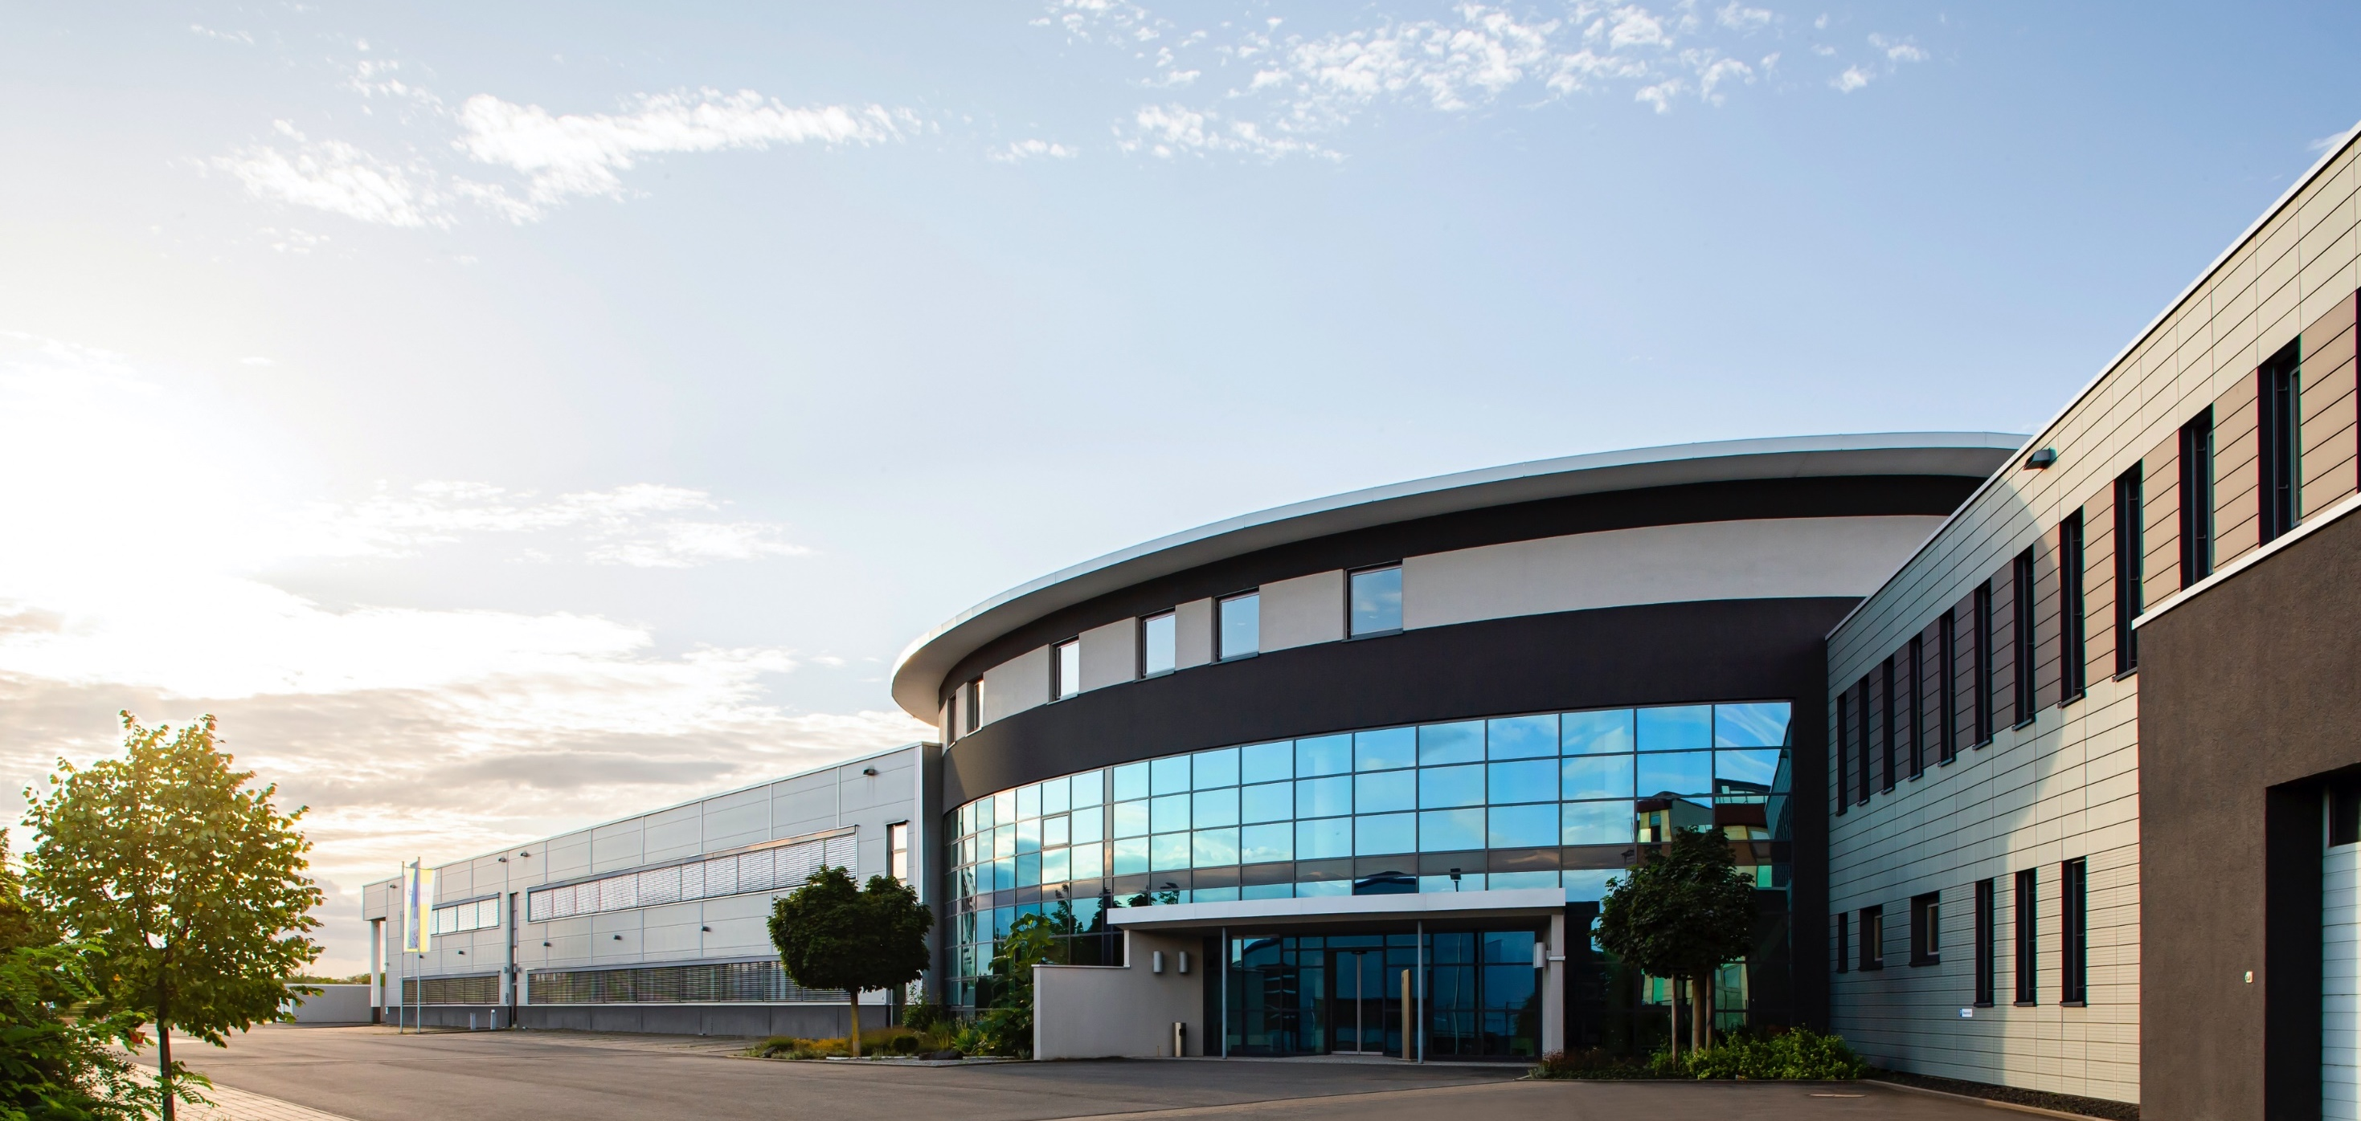
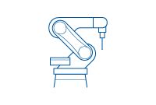
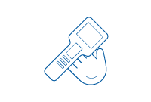
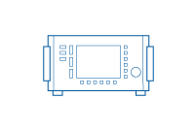
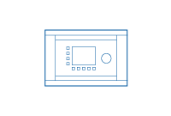
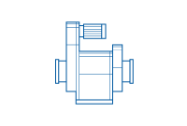

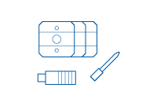

Wirbelstromprüfung: Die schnelle, saubere und sichere Alternative
Dr. Aschwin Gopalan, Rohmann GmbH
Wirbelstrom-Prüfgeräte und -Systeme
Notes:
1
1

Slide 2
WANN KANN WIRBELSTROMPRÜFUNG andere Verfahren sinvoll ersetzen?

Slide 3
Wie funktioniert die Wirbelstromprüfung?
Wirklich ganz kurz erklärt!

Slide 4
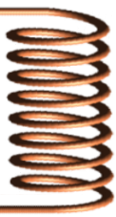
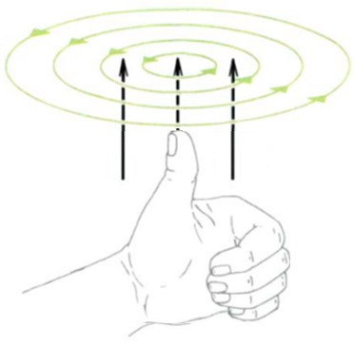
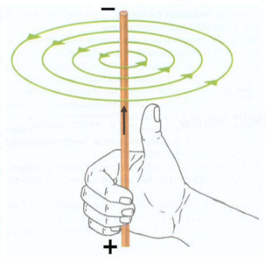
Wirbelstromprüfung: kurz erklärt!
- Sendespule mit Wechselstrom (I_{coil})
I_{p}
„Right-Hand-Rule“:
Thumb points to techn. Current of I_{coil}
Bent fingers show direction of magnetic field B_{coil}
- Sich ausbreitendes Magnetfeld. „Rechte-Hand-Regel“
B_{Sp}
- Wechselspannung induziert in metallischem Prüfling, elementare Kreisströme i_{eddy} fließen
„Left-Hand-Rule“:
Thumb points in direction of magnetic field B_{coil}
Bent finger show direction of induced elementary eddy currents i_{eddy}
- Die Kreisströme I_{eddy} fließen entgegengesetzt zu I_{coil}
Spulen-strom I_{Coil}
- Die Kreisströme erzeugen ein magnetisches (Wechsel)feld B_{eddy} das dem Mangetfeld der Sendespule B_{coil} entgegenwirkt und seine Stärke reduziert
i_{WS}
B_{Sp}
i_{eddy}
B_{coil}
„Right-Hand-Rule“:
Thump points in direction of induced current I_{eddy}
Bent finger show direction of resluting mangetic field B_{eddy}
Wirkprinzip der Wirelstromprüfung
Die im Prüfling induzierten Ströme verändern die Impedanz der Spule und die induzierte Spannung aufgrund der Überlagerung der Magnetfelder.
B_{eddy}
Lokale Veränderungen der elektromagnetischen Eigenschaften der Probe lassen sich durch Überwachung der Spulenimpedanz feststellen. In der Regel ist eine „Kalibrierung“ auf eine als einwandfrei bekannte Position erforderlich.
I_{eddy}
4

Slide 5
Vorteile der Wirbelstromprüfung
Schnell, sauber, sicher
Schnell: Die WS-Prüfung kann je nach Prüffrequenz mit Oberflächengeschwindigkeiten bis zu 10m/s und mehr durchgeführt weden (z.B. Drahtprüfung)
  Je nach Prüfaufgabe und Geometrie sind sehr schnelle Taktzeiten möglich, sehr gute Automatisierbarkeit
Sauber: Es werden keine Chemikalien, Koppelmedien etc. benötigt
  Arbeitsschutz, Entsorgung, Verbrauchsmaterialkosten, Bauteilreinigung
Berührungslos: Die WS Prüfung benötigt keinen Kontakt zwischen Sensor und Prüfteiloberfläche
  Keine Beschädigung des Bauteils, wirklich NONDESTRUCTIVE Testing
Sicher: Die Daten können leicht digitalisisert werden und automatisch ausgewertet werden
  Human Factor ausschalten, Digitale Nachbearbeitung, Machine-Learning Algorithmen
Dokumentierbar: Die Prüfergebnisse können automatisiert Dokumentiert werden
  DICONDE, PDF-Files, Datenbankanbindung

Slide 6
Grenzen der Wirbelstromprüfung
Nicht alles geht mit Wirbelstrom
Nur Leitfähige Werkstoffe
  Um Wirbelströme zu induzieren muss eine elektrische Leitfähigkeit gegeben sein. Kunstoffe oder Keramiken können i.d.R. nicht geprüft werden (warum i.d.R?)
Begrenzte Eindringtiefe
  Die Physik begrenzt die Eindringtiefe der Wirbelströme. In der Praxis kann je nach Material nur wenige zehntel Millimeter (Ferromagnetika) bis 10-15 Milimeter tief ins Material geschaut werden
Abscannen der Oberfläche erforderlich
  Alle zu prüfenden Oberflächenelmente müssen mit einem Sensor abgescannt werden. Bei komplexen Geometrien erfordert das viel Zeit, einen hohen Automatisierungsgrad (Roboter) und verschiedene Sensoren
Entmagnetisierung möglicherweise nötig
  Bei ferromagnetischen Materialien können lokale Aufmagnetisierungen Pseudoanzeigen hervorrufen

Slide 7
Prüfung auf oberflächen-offene Risse
Und Lunker, und Risse knapp unter der Obefläche

Slide 8
Prüfaufgabe
Was soll gefunden werden
Wir suchen lokale „Ungänzen“ wie z.B.
  Risse
  Poren
  Lunker
Die offen zur Oberfläche sind oder sich knapp unter der Oberfläche befinden. Sie beeinträchtigen als Rissstarter die strukturelle Integrität (Lebensdauer) des Bauteils.
Die Prüfung soll oft als 100% Prüfung erfolgen.

Slide 9
Verfahren für die Prüfung auf Oberflächenoffene Risse
Visuelle Prüfung (VT)
  Jemand schaut sich das Bauteil an. Nur geeignet für große, gut sichtbare Schäden!
Farbeindringprüfung (PT)
  Kapillarwirkung von Rissen und Poren wird ausgenutzt. Sichtbar (Rot-Weiss) oder Floureszierend
Magnetpulverprüfung (MT)
  Konzentration der Magnetfeldlinien an Risskanten führt zu einer Anhäufung von (gefärbten) Partikeln
Streuflußprüfung (MFL, AC oder DC)
  Die an den Rissen austretenden Magnetfelder werden mit Magnetfeldsensoren erfasst
Wirbelstromprüfung (ET)
  Wie bereits erwähnt

Slide 10
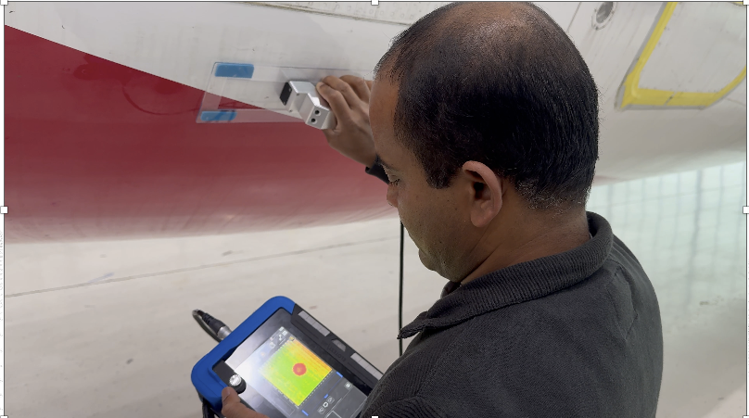
Anwendungsbeispiel Wirbelstromprüfung
Oberflächenoffene Risse in der Flugzeugaußenhaut

Slide 11
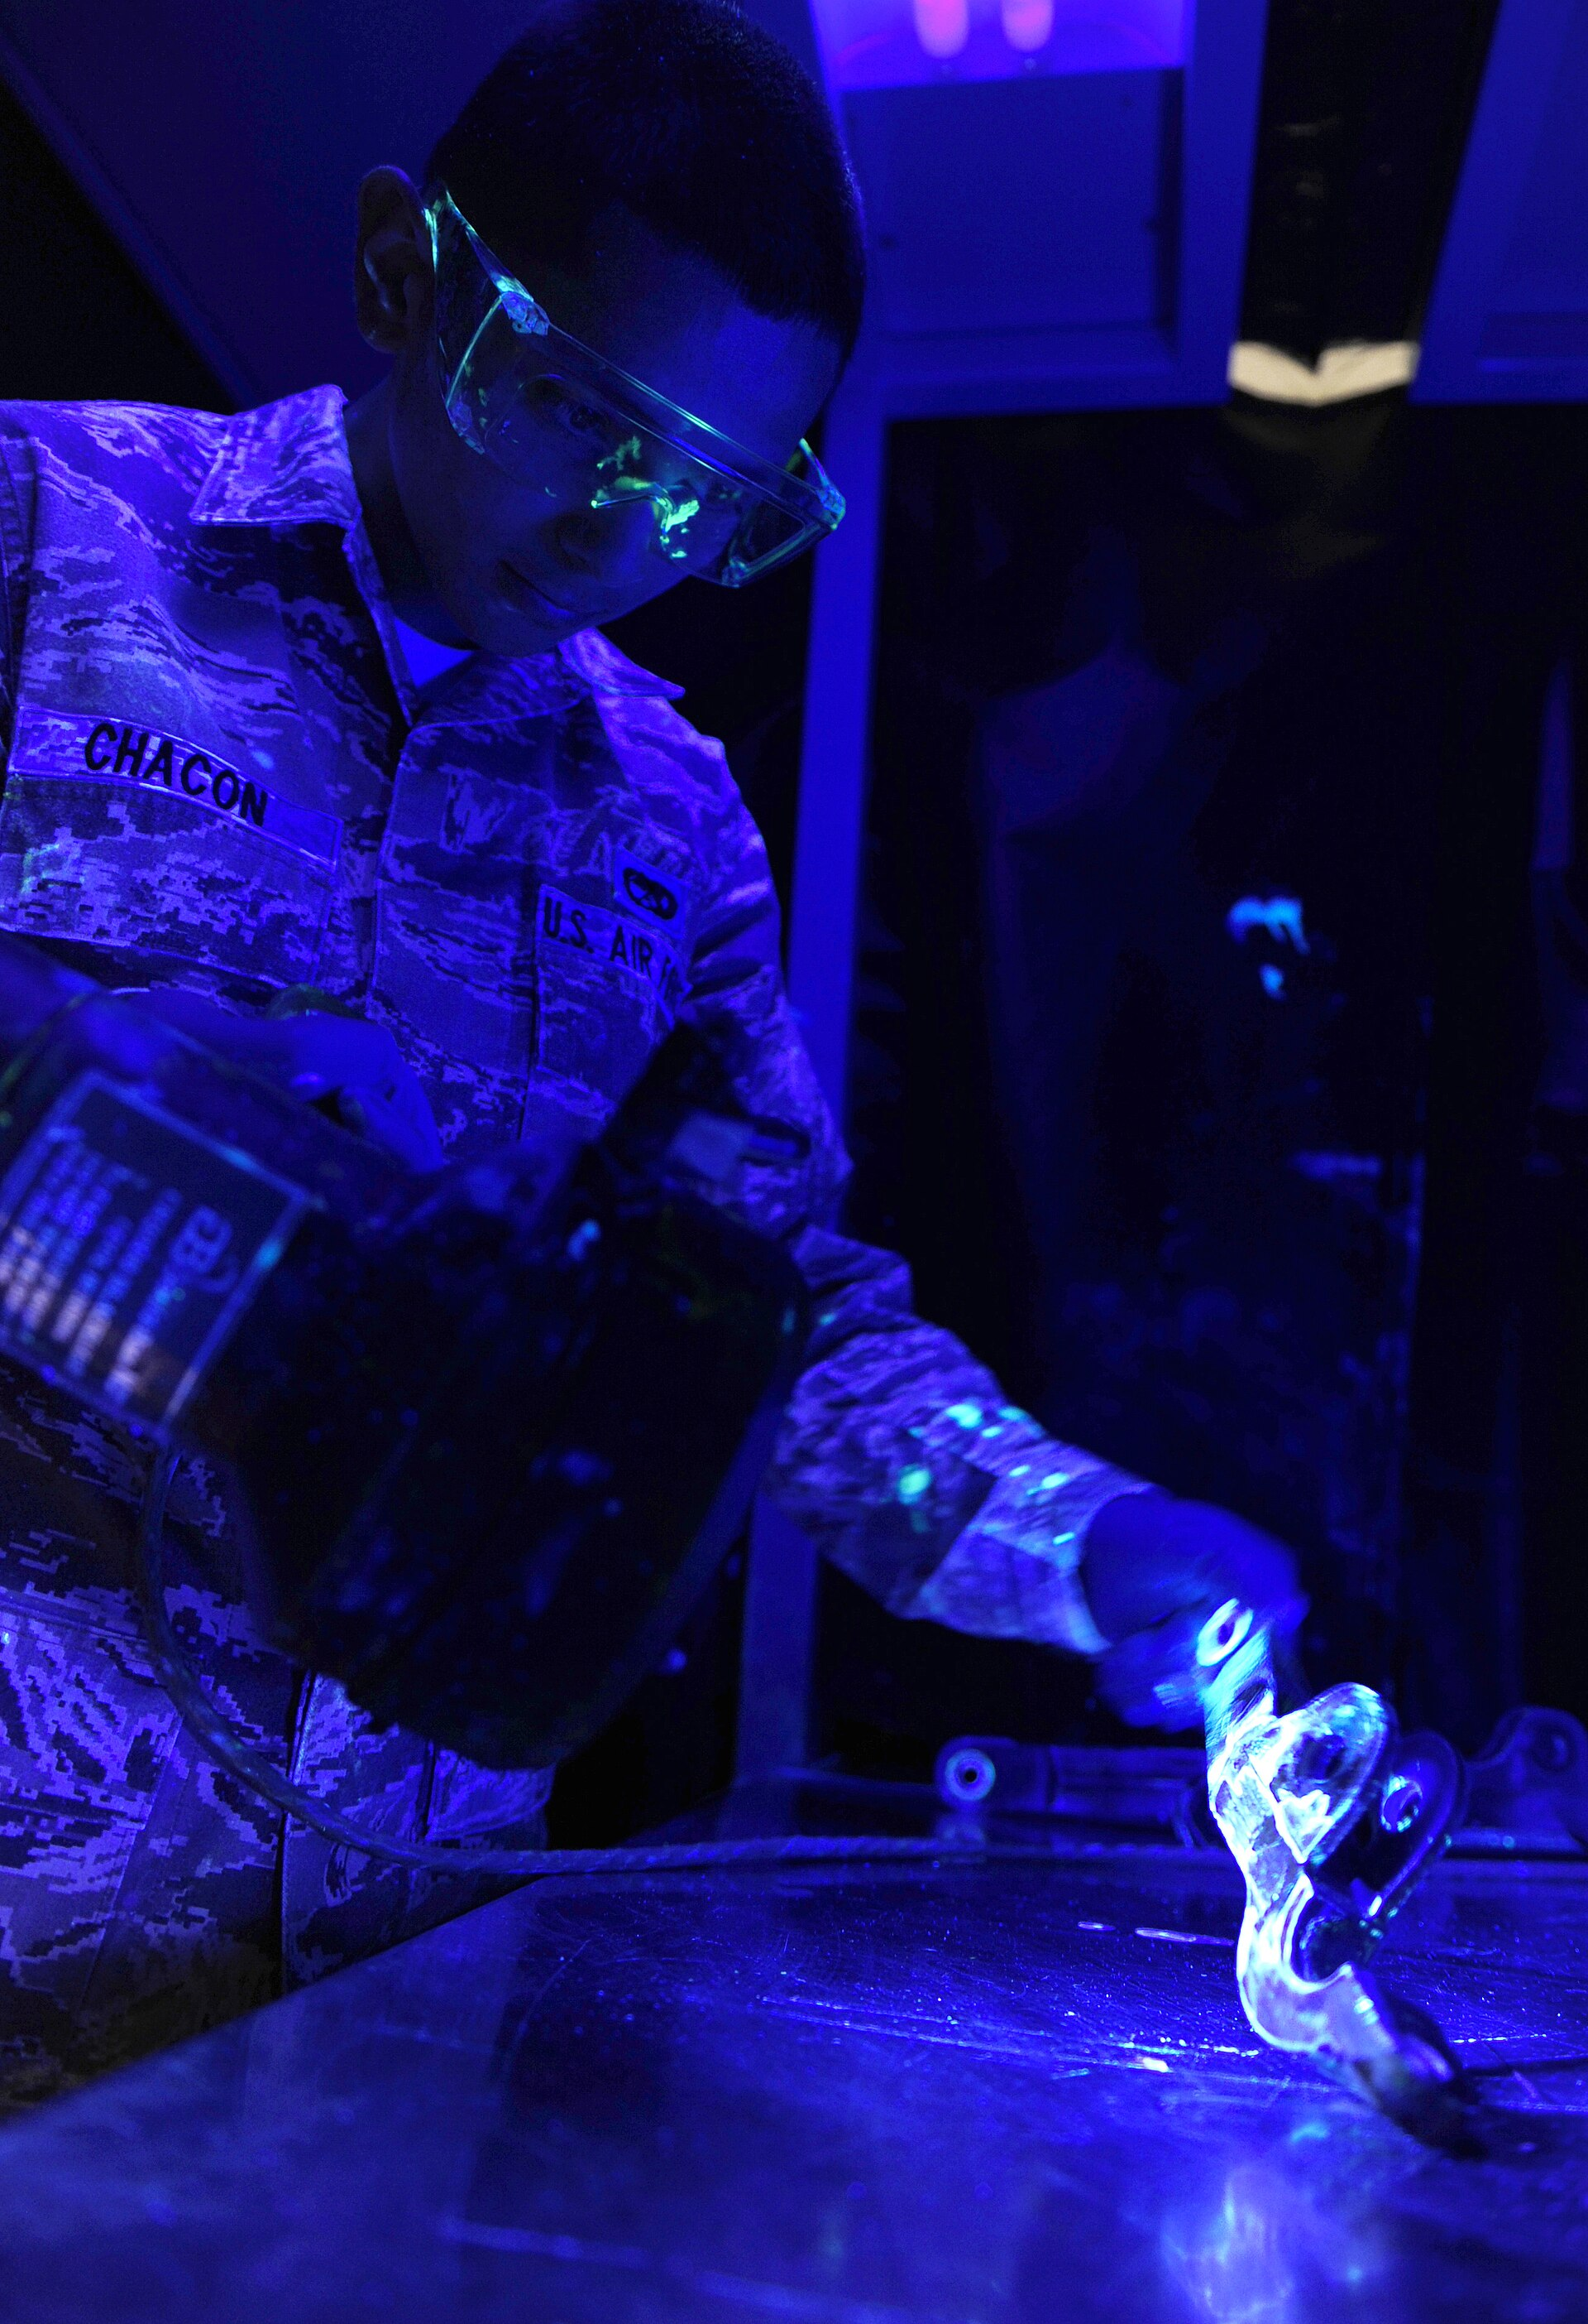
Farbeindringprüfung
Gegebenenfalls Entlacken und Reinigen der Oberfläche
Eine farbige oder floureszierende Flüssigkeit wird auf die Oberfläche aufgetragen
Über eine Einwirkzeit wird die Flüssigkeit durch die Kapillarwirkung feiner Risse und kleiner Poren in die Fehlstellen hineingezogen (bis zu 15 Min)
Oberflächliche Reinigung zum Entfernen der nicht eingedrungenen Flüssigkeit
Auftragen eines „Entwicklers“ (z.B. weißes Kreidepulver)
Der Entwickler „saugt“ die farbige Flüssigkeiet aus der Fehlstelle, sie wird in der Farbe des Eindringmittels (z.B. rot) auf dem weißen Grund des Entwicklers dargestellt.
Im Falle eines floureszierenden Eindringmittels wird unter UV-Licht betrachtet, um den Kontrast zu erhöhen
Quelle: Wikimedia Commons

Slide 12
Vergleich PT - ET
Kriterium | Farbeindringprüfung (PT) | Wirbelstrom (ET)
Probenvorbereitung | Ggf. Entlacken, Reinigen, Entfetten | Ggf. Entmagnetisieren
Tiefenwirkung | Nur Oberfllächenoffene Defekte | Oberflächenoffene und Oberflächennahe Defekte
Fehlertiefenbewertung | Nicht möglich | Möglich (Kalibrierung, Zweifrequenzverfahren)
Prüfgeschwindigkeit | Präparation/Behandlungszeit hoch | Oft keine Vorbehandlung, große Oberflächengeschwindigkeiten möglich
Geignete Materialien | Metalle, Kunststoffe | Nur leitfähige Materialien
Chemikalieneinsatz | Eindringmittel, Entwickler | Kein Chemikalieneinsatz
Arbeitssicherheit | Dämpfe, Chemikalien, Blue Light Hazard? | Unproblematisch
Einrichtaufwand | gering | hoch
Dokumentierbarkeit | Fotos | CSCans, Signale: Automatisierbar
Automatisierbarkeit | Gering | Sehr hoch

Slide 13
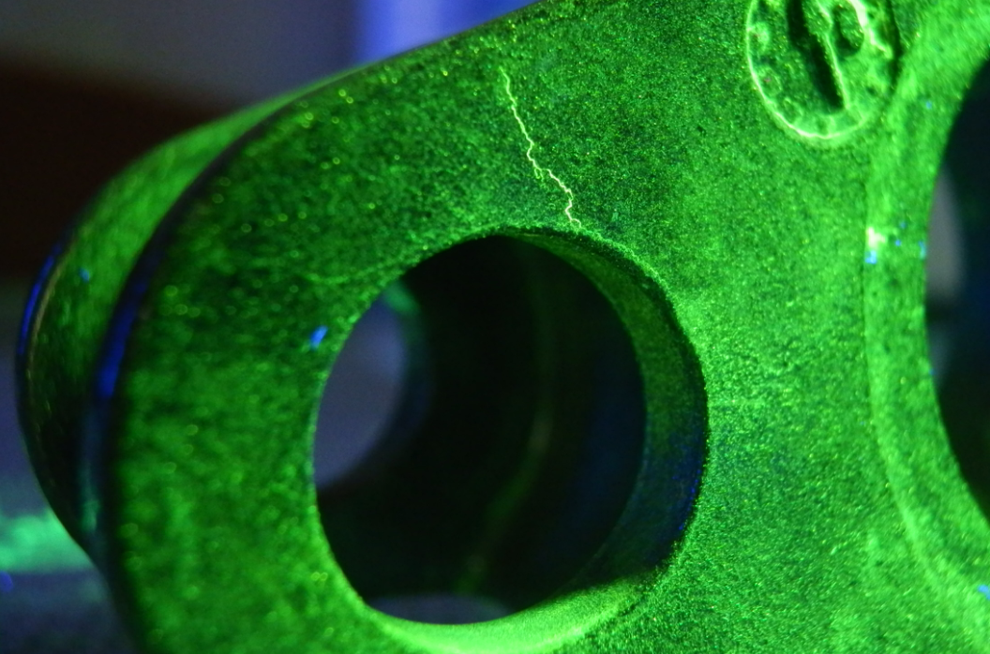
Magnetpulverprüfung
Gegebenenfalls Entlacken und Reinigen der Oberfläche
Durch einen äußeren Magneten oder durch Stromdurchflutung wird ein das Werkstück durchsetzendes Magnetfeld erzeugt
An Rissen oder Poren tritt das Magnetfeld aus dem Werkstück aus
In Suspension befindliche magnetische Partikel (Magnetpulver), das i.d.R. mit einem Floureszenfarbstoff versetzt ist wird aufgetragen
Die Magnetpartikel konzentrieren sich an den Risskanten
Unter UV-Licht wird das Werkstück betrachtet. Die Risse leuchten auf
Quelle: Wikimedia Commons

Slide 14
Vergleich MT - ET
Kriterium | Magnetpulfverprüfung (MT) | Wirbelstrom (ET)
Probenvorbereitung/Nachbereitung | Ggf. Entlacken, Reinigen, Entfetten, danach Reinigen und Entmagnetisieren | Ggf. Entmagnetisieren
Tiefenwirkung | Oberflächenoffene und Oberflächennahe Defekte | Oberflächenoffene und Oberflächennahe Defekte
Fehlertiefenbewertung | Nicht möglich | möglich (Kalibrierung, Zweifrequezverfahren)
Prüfgeschwindigkeit | Präparation/Behandlungszeit hoch | Oft keine Vorbehandlung, große Oberflächengeschwindigkeiten möglich
Geignete Materialien | Nur Ferromagnetische Werkstoffe | Alle leitfähige Materialien
Chemikalieneinsatz | Magnetpulver, Reiniger | Kein Chemikalieneinsatz
Arbeitssicherheit | Dämpfe, Chemikalien, Blue Light Hazard? | Unproblematisch
Einrichtaufwand | gering | hoch
Dokumentierbarkeit | Fotos | CSCans, Signale: Automatisierbar
Automatisierbarkeit | Gering | Sehr hoch

Slide 15
Prüfung auf KorrosioN / WanddickenschwächunG
An Flachen und Runden Bauteilen

Slide 16
Prüfaufgabe
Was soll gefunden werden
Wanddickenschwächung durch Korrosion, i.d.R. ohne Zugänglichkeit an der Korrodierten Bauteilseite (Reibkorossion an Rohrböden bei Wärmetauscherrohren, Prüfung von Innen, Korrosion von Flugzeugaußenhaut auf der Innenseite der Kabine von Außen geprüft)
Oft großflächigere Schädigung
Reibkorossion an Kanten auch sehr lokalisiert

Slide 17
Verfahren für die Prüfung Korrosion
Ultraschallprüfung (UT)
  Ein Schallwandler erzeugt ein Ultraschallfeld, das in den Prüfling eindringt und von der Rückseite reflektiert wird. Aus der Schallaufzeit kann die Restwanddicke bestimmt werden (Einzelschwinger oder Phased Array
Wirbelstromprüfung (ET)
  Die Eindringtiefe der Wirbelströme muss größer sein als die zu erwartende Wandstärke. Eine reduktion der Wandstärke zeigt sich in Phase und Amplitude des Wirbelstromsignals (Einzelsensor oder Array-Sensor (ECA)

Slide 18
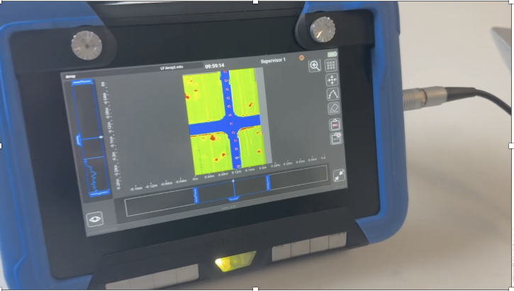
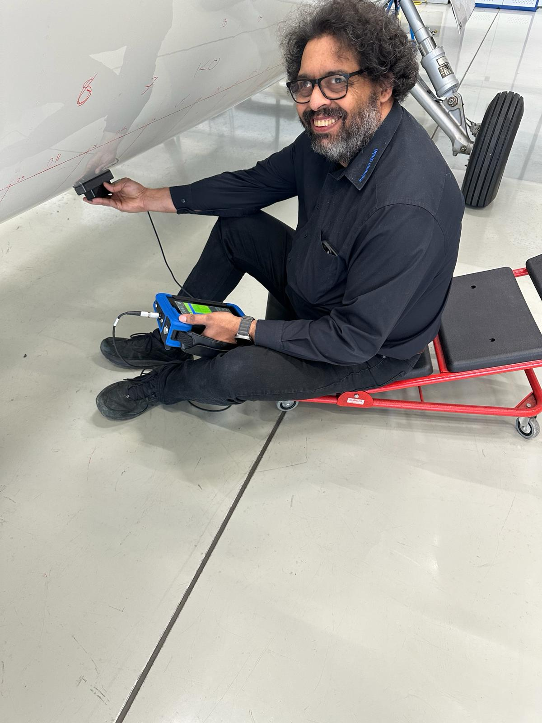

Slide 19
Vergleich UT - ET
Kriterium | Ultraschallprüfung (MT) | Wirbelstrom (ET)
Probenvorbereitung/Nachbereitung | Koppelmittel erforderlich | Kein Koppelmittel erforderlich
Tiefenwirkung | Große Restwandstärken möglich, Probleme bei sehr geringen Wandstärken | Nur wenige mm möglich
Prüfgeschwindigkeit | Begrenzt durch Schallaufzeit | Begrenzt durch Prüffrequenz (Eindringtiefe!)
Geeignete Materialien | Alle nicht zu weichen Materialen (keine Schäume, Elastomere) | Nur leitfähige Materialien, bei ferromagnetischen Materialien sehr kleine Eindringtiefe
Chemikalieneinsatz | Koppelmittel (meist unproblematisch, Wasser) | Kein Chemikalieneinsatz
Arbeitssicherheit | Unproblematisch | Unproblematisch
Einrichtaufwand | hoch | hoch
Dokumentierbarkeit | CSCANS, B-Scans, A-Scans Direkte Messung der Restwandstärke möglich | CSCans, Signale Vergleichend, Abschätzung der Restwandstärke durch Phasenlage
Automatisierbarkeit | Sehr hoch | Sehr hoch

Slide 20
Prüfung auf Härte / Wärmebehandlungszustand
Hier an Metallen!

Slide 21
Prüfaufgabe
Was soll gefunden werden
Bauteile, nicht entweder nicht aus dem gewünschten Material bestehen oder deren Wärmebehandlung nicht zur gewünschen Härte geführt hat.
Mögliche Ursachen:
Ungehärtete Bauteile (vom Boden aufgelesen)
Zwei Ofendurchläufe (im Tray hängengeblieben)
Materialverwechlung beim Ausgangsmaterial
Falsche Temperaturprofile (Härten, Anlassen)

Slide 22
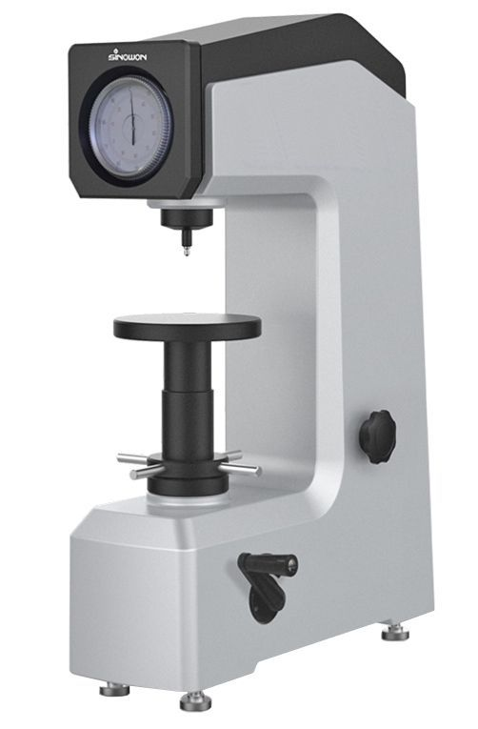
Verfahren für die Härteprüfung
Härtemessung mit einem Härtemessgerät
  Ein Prüfkörper wird auf den Prüfling gedrückt. Entweder wird die Kraft bis zu einer bestimmten Eindringtiefe gemessen oder die Tiefe des Prüfeindrucks bei gegebener Kraft
Gefügeprüfung mit Wirbelstrom
  Durch die Korrelation von mechanischer Härte und magnetischer Härte in härtbaren Stählen bzw. die korrelation zwischen Härte und Leitfähigkeit bei z.B. Aluminium kann mit hilfe eines „elektromagnetischen Fingerabdrucks“ eine vergleichende Härteprüfung durchgeführt werden. Hier kommen in der Regel Mehrfrequenzverfahren zum Einsatz.

Slide 23
Vergleich Härtemessgerät – Wirbelstrom Gefügeprüfung
Kriterium | Härtemessung | Wirbelstrom
Probenvorbereitung/Nachbereitung | Ebene Geometrie für die Härtemessmaschine, kein Lack, Öl, Schmutz | Ggf. Entmagnetisierung erforderlich
Prüfergebnis | Numerischer Härtewert in HRC, LEEB etc. | Vergleichende Pass/Fail Prüfung
Prüfgeschwindigkeit | Viele Sekunden bis Minuten Pro Bauteil | Bis zu 200 Bauteile pro sekunde (FastSort), limitiert durch niedrigste Prüffrequenz
Geeignete Materialien | Je nach Härteprüfverfahren, auch Elastomere (Shore) | Hauptsächlich Härtbare Stähle, auch Aluminium
Chemikalieneinsatz | Kein Chemikalieneinsatz | Kein Chemikalieneinsatz
Referenzteile erforderlich | Nein | Ja, Gut- und Schlechtteile in ausreichender Anzahl
Einrichtaufwand | hoch | Gering bis mittel (Spulendurchmesser, Teachen)
Dokumentierbarkeit | Gut | Gut, automatisierbar (Statistik etc.)
Automatisierbarkeit | Sehr schlecht, i.d.R. keine 100% Prüfung möglich | Sehr hoch
Zerstörungsfrei | Nein, Prüfeindruck auf Prüflingen, nur Stichproben möglich | Ja, 100% Prüfung möglich

Slide 24
Prüfung auf Schleifbrand / Eigenspannungszustände

Slide 25
Prüfaufgabe
Was soll gefunden werden
Beim Schleifen von gehärteten Bauteilen, aber auch bei der Harbearbeitung mit geometrisch bestimmter Schneide (Hartdrehen, Hartfräsen) kann durch zu hohe Kräfte, mangelnde Kühlung, verschliessene Werkezeuge etc. eine lokale Veränderung des Gefüges auftreten.
Dies beginnt mit ungewünschten Eigenspannungszuständen (Zugeigenspannung statt Druckeigenspannung) über zu weiche Stellen (Anlasszonen) bis zu überharten Stellen (Neuhärtezonen, White Etching Layers)
Diese Stellen führen, z.B. bei Wälzlagerkomponenten, zu frühzeitigem Bauteilausfall.

Slide 26
Verfahren für die Schleifbrandprüfung
Metallurgische Verfahren
  Das Bauteil wird geschnitten und geschliffen, durch ätzen wird die Kornstruktur sichtbar gemacht und mikroskopisch untersucht. Mikrohärtemessung. Diese Verfahren sind nicht Zetstörungsfrei
Nital-Ätzen
  Eintauchen des Prüflings in verdünnte Salpetersäure in Alkohol für eine bestimmte Zeit
  Die Farbe an der Oberfläche verändert sich je nach Gefüge („mausgrau“ für ungestörtes Material, dunkler für angelassene Zonen, heller für Neuhärtezonen)
  Farbveränderung wird durch den Prüfer durch vergleich mit Vergleichskörpern beurteilt
  Bauteil wird neutralisiert und gereinigt, um Korrosion zu vermeiden
  „Zerstörungsarmes“ Prüfverfahren

Slide 27
Verfahren für die Schleifbrandprüfung
Barkhausen-Rauschen
  Basiert auf der Korrelation von mechanischer und magnetischer Härte
  Ein wechselndes Magnetfeld wird (über einen Elektromagneten) lokal auf den Prüfling einwirken lassen
  Eine Spule nimmt während dess „Nulldurchgangs“ des magnetischen Flusses die durch das nichtkontinuierliche Folgen der magnetischen Domänen des Materials entstehenden „Sprünge“ im äußeren Magnetfeld als Induktionsspannungsspitzen auf.
  Die Intensität und Verteilung des aufgenommenen Rauschsignals korreliert mit der magnetischen und damit der mechanischen Härte
Wirbelstrom
  Das Wirbelstromsignal reagiert auf die Veränderung der Permeabilität des Materials. Durch Oberwellenanalyse kann auch die nichtlineare Komponente ausgewertet werden. Dies ist analog zur Härteprüfung mit Wirbelstrom. Die Auswertung kann mehrefrequent und unter einbeziehung der Oberwellenanalyse erfolgen (Multimodal)

Slide 28
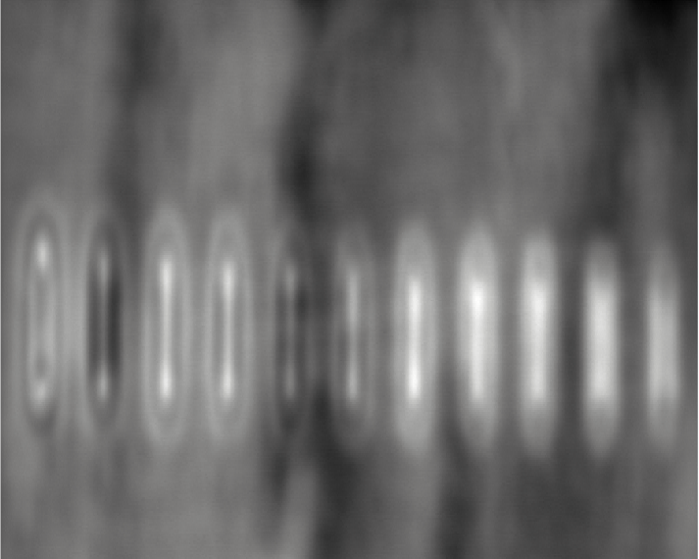
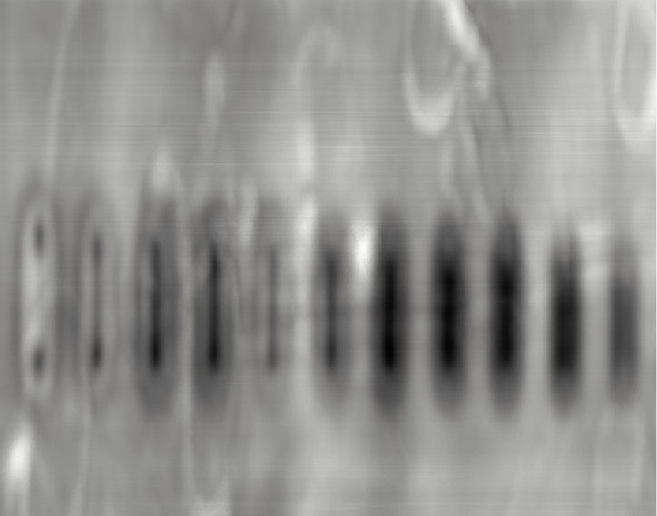
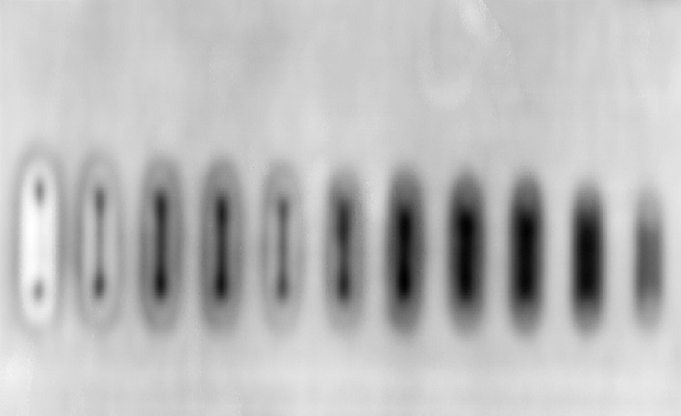
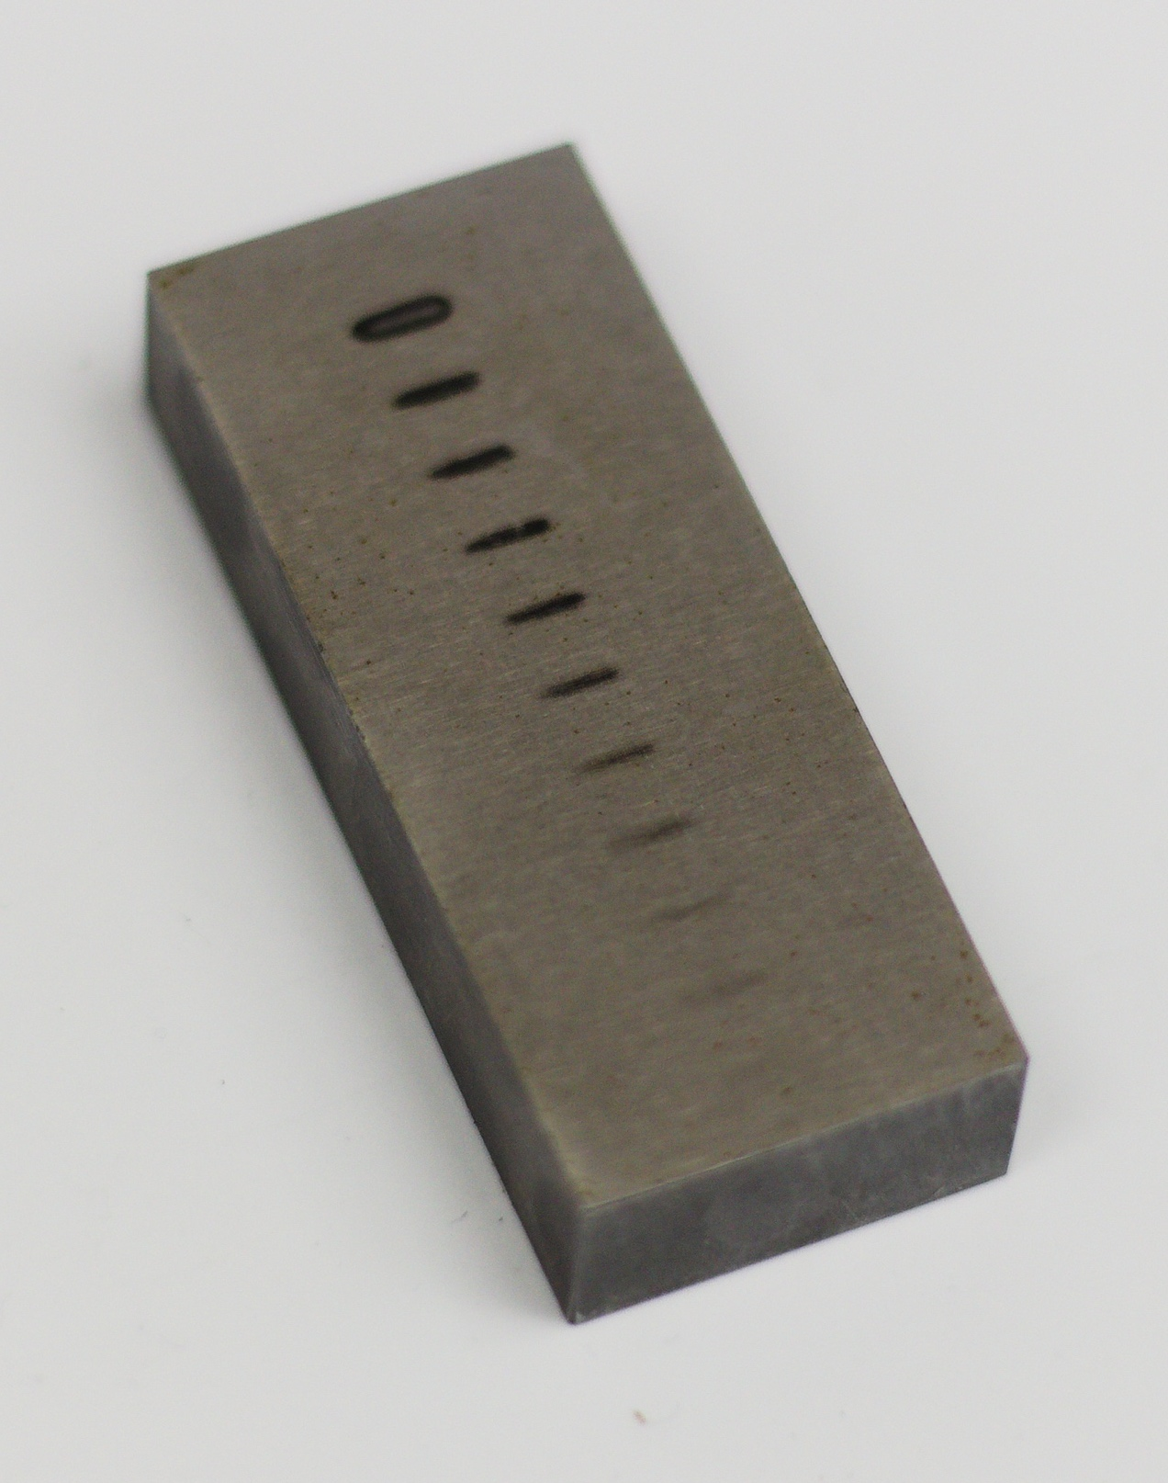
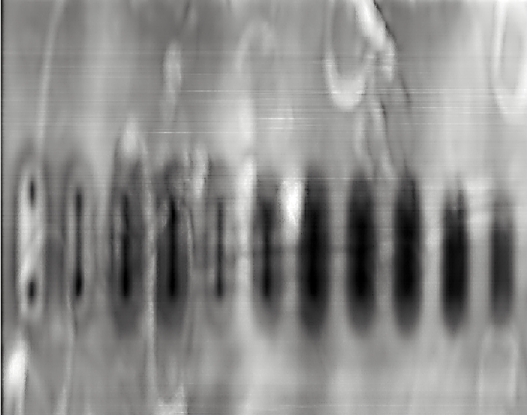
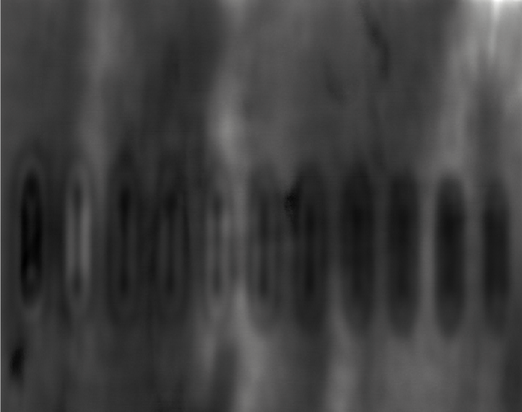
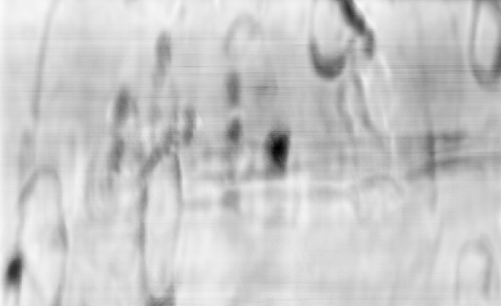
Nital-Ätzen und Wirbelstrom (multimodale Auswertung)
Am Vergleichskörper von imq
Quelle: imq GmbH

Slide 29
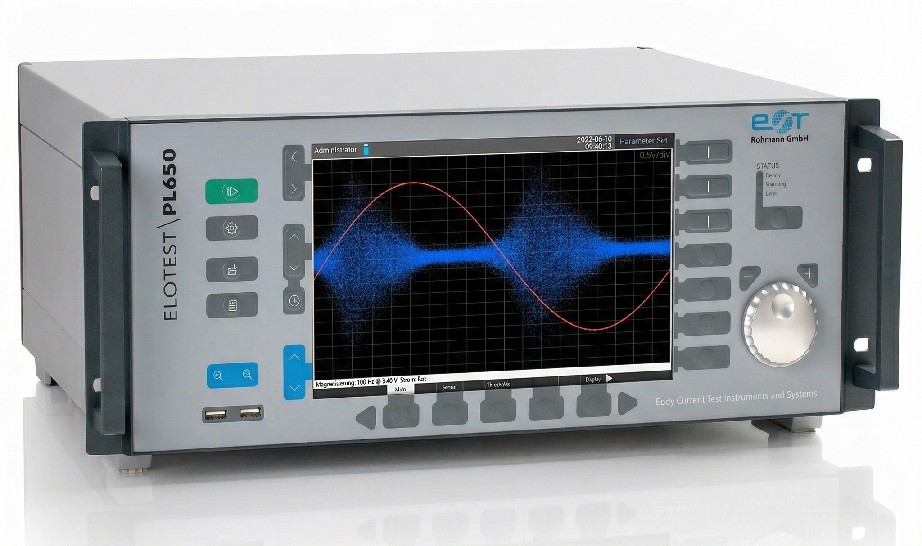
Barkhausenrauschsignal (Rohsignal)
Auf ELOTEST PL650

Slide 30
Zusammenfassung
Das war jetzt viel!

Slide 31
Zusammenfassung
Prüfaufgabe | Vergleichsverfahren | Größter Vorteil ET | Wichtigste Grenze ET
Oberflächenrisse | Farbeindringprüfung (PT) | Keine Chemie, sofort Signal | Nur leitfähige Materialien
Oberflächenrisse | Magnetpulver (MT) | Keine Magnetisierung, gut dokumentier und automatisierbar | ggf. vorherige Entmagnetisierung erforderlich
Korrosion/Wanddicke | Ultraschall | Kein Koppelmittel, schnell | Geringe Eindringtiefe
Härte/Gefüge | Härtemessmaschine | Zerstörungsfrei, schnell, 100% möglich | Referenzteile nötig, keine Messung
Schleifbrand/Eigenspannung | Nital-Ätzen | Keine Chemie, schnell, kein Human Factor, automatisierbar | Hohe komplexität bei hoher Bauteilkomplexität, Hoher Einrichtaufwand
 | Barkhausen-Rauschen | Kleinere Sensoren möglich, weniger Empfindlich auf äußere Störeinflüsse | Weniger etabliertes Verfahren

Slide 32
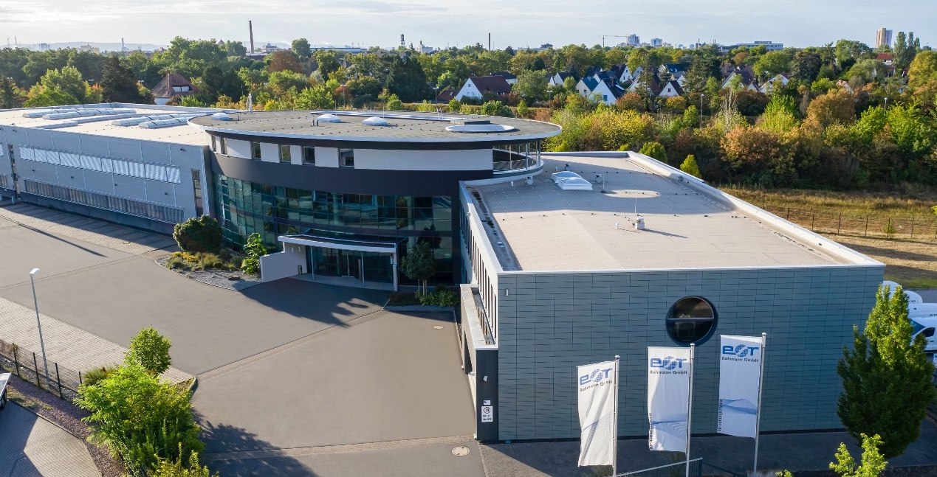
ROHMANN GMBH
Vielen Dank für Ihre Aufmerksamkeit!

